Slide 1


UNIVERSIDAD AUTÓNOMA DEL ESTADO DE HIDALGO
ESCUELA SUPERIOR DE ZIMAPÁN
Licenciatura en Derecho
Tema: «El Juicio Oral en el nuevo Sistema de Justicia Penal»
Lic. Noemí Romero Arciniega
Enero – Junio 2014

Slide 2
Tema:«El Juicio Oral en el nuevo Sistema de Justicia Penal»
Resumen
Actualmente en México estamos viviendo un momento de reforma al Sistema de Justicia Penal, situación en la que se encuentra inmerso el Estado de Hidalgo, este proceso se sustenta en el nuevo texto constitucional e introduce importantes cambios en distintos ámbitos de la persecución y el enjuiciamiento penal. Por esta razón es necesario insertar a los alumnos en las formas, formalidades y modos de enjuiciamiento que el nuevo sistema establece, en este caso el Juicio Oral.

Slide 3
PALABRAS CLAVE:
Sistema de Justicia Penal, Juicio Oral, víctima, mecanismos alternativos, juez de control, procedimiento abreviado, inculpado, apertura de la audiencia, alegato inicial, alegato de clausura.

Slide 4
Objetivo general:
El alumno deberá identificar, conocer, e interpretar las etapas procesales que van desde el juicio hasta la ejecución de penas, así como los procedimientos especiales que conforman el procedimiento penal ordinario de manera oral y escrita, en el fuero común y en el orden federal para poder distinguir en la práctica jurídica los actos, formas y formalidades del proceso penal mexicano.

Slide 5
Nombre de la unidad:
UNIDAD I: El Juicio
Objetivo de la unidad:
Los alumnos identificaran los conceptos básicos, elementos fundamentales y organización del y Juicio Oral en el nuevo Sistema de Justicia Penal Mexicano

Slide 6
Tema:
1.1 El Juicio Oral en el nuevo Sistema de Justicia Penal
Introducción:
Derivado del proceso de reforma al Sistema de Justicia Penal Mexicano, resulta necesario que en las instituciones de educación superior formadoras de profesionales de la abogacía, implementen dentro de sus programas estas reformas, con actividades en las que los alumnos obtengan las herramientas suficientes en un entorno práctico para d desarrollar las etapas procesales que el nuevo sistema prevé, en este caso, los principios y audiencia de juicio oral en cuanto a su procedimiento y formalidades.

Slide 7
Principios del sistema

Slide 8
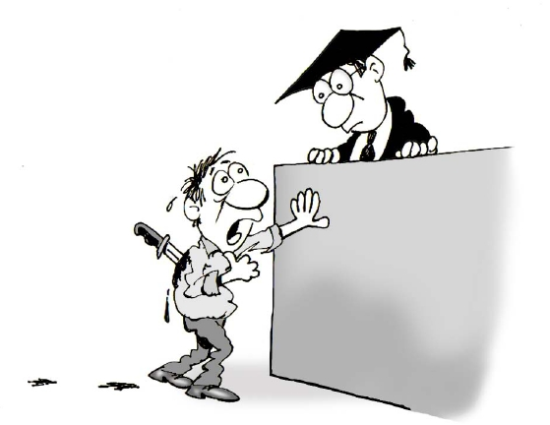
1.- AMPLIAR LOS DERECHOS DE LA VÍCTIMA U OFENDIDO.
Si consideramos que los más afectados por la comisión de un delito son la víctima u ofendido, la necesidad de fortalecer sus derechos resulta apremiante.

Slide 9
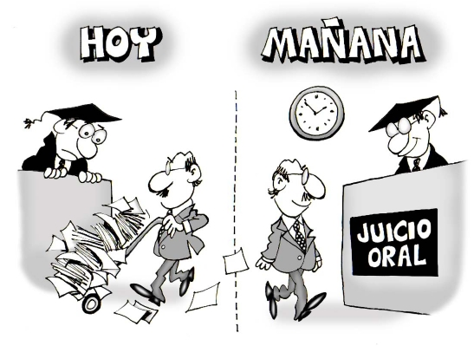
2.- IMPLEMENTACIÓN DE LOS JUICIOS ORALES
Hasta ahora, los procesos penales son
tardados, costosos y escritos. Con un modelo
de justicia penal de corte acusatorio, como el
que ahora se ha aprobado, se transparenta
la actuación de nuestras autoridades, ya que
los juicios serán orales.

Slide 10
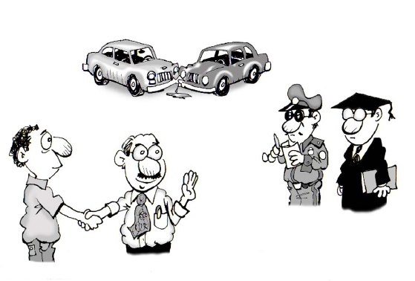
3.- MECANISMOS ALTERNATIVOS DE SOLUCION DE CONTROVERSIAS
Actualmente la justicia penal llega a ser una pesadilla para aquellos que han sido víctimas de un delito.
Para resolver asuntos como el anterior y muchos otros, se han incorporado a nivel constitucional, los mecanismos alternativos de resolución de controversias, como la mediación o la conciliación.

Slide 11
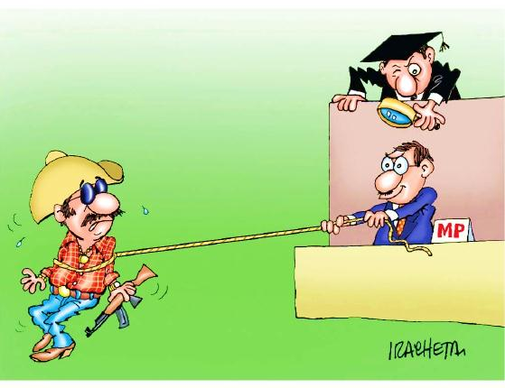
4.- Crear un Juez de Control.
Los poderes judiciales (tribunales), tanto el federal como los de las entidades federativas, deberán crear la figura del juez de control.

Slide 12
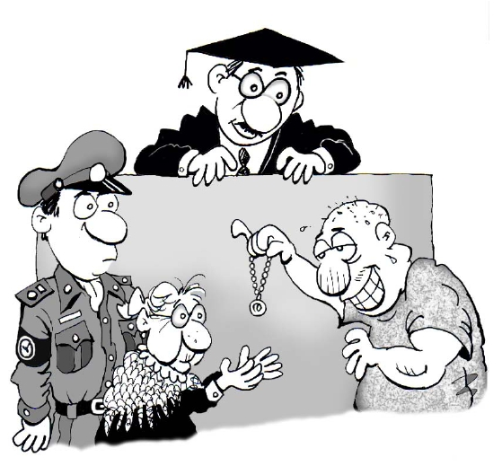
5.- ABREVIAR EL PROCESO PENAL
Con la intención de evitar dilaciones dentro del proceso penal, y en concordancia con las prácticas internacionales, la reforma contempla formas expeditas de terminar el proceso.

Slide 13
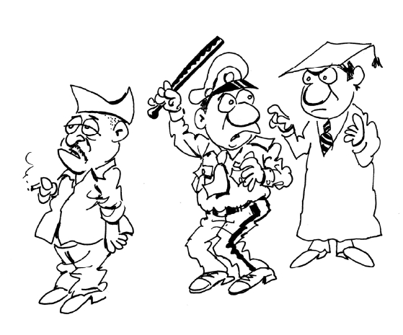
6.- Proteger los derechos humanos de
los inculpados.
Se establece la presunción de
inocencia mientras no se declare la
responsabilidad del imputado mediante sentencia.
Se establece que las sentencias que pongan fin a los procedimientos orales deberán ser explicadas por el juez en audiencia pública.

Slide 14
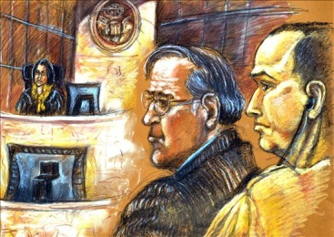
Se fortalece la garantía de defensa al quitarse la posibilidad de que la realice una “persona de confianza”, para establecer que sólo podrá realizarse a través de un experto en derecho, como lo es un abogado.

Slide 15
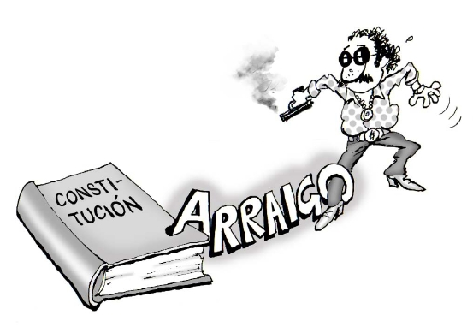
7.- Elevar a rango constitucional el arraigo.
En muchas ocasiones, mientras se realiza la investigación de un delito, quien es investigado puede tratar de escapar, poner en peligro a la víctima, a la sociedad y a la investigación. Ello hace necesario arraigar a las personas que se presuman hayan Participado.

Slide 16
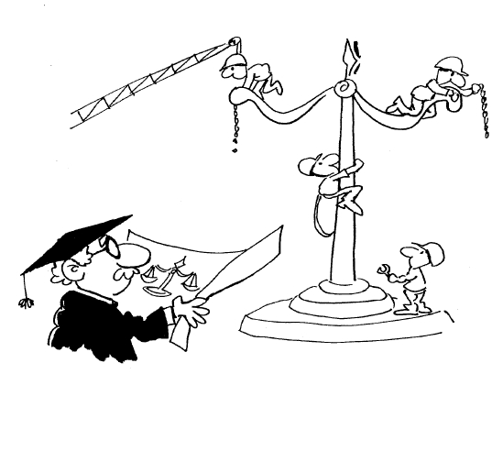
8.- Dotar al Congreso de la Unión de
facultades exclusivas para legislar
sobre delincuencia organizada.
Si cada estado de la república emite normas para perseguir a la delincuencia organizada, corremos el riesgo de que estas normas sean contradictorias y peor aunque unas anulen los efectos de las otras.
Por tal motivo la reforma prevé que sólo corresponde al Congreso de la Unión, a través de la Cámara de Diputados y de la de Senadores, hacer leyes que regulen este tema.

Slide 17
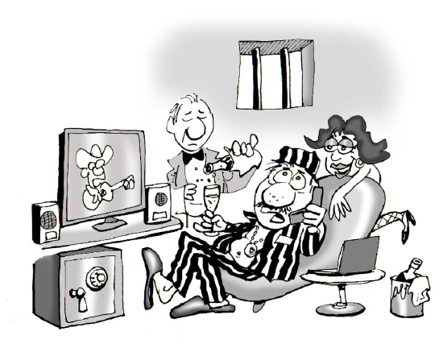
9.- Aplicar bienes de la delincuencia organizada a favor del Estado.
Con la reforma realizada, a través de un nuevo procedimiento, el juez podrá resolver
que los bienes económicos que hayan sido instrumento, objeto o producto de la delincuencia organizada estén a nombre de quien estén pasen a ser propiedad del
Estado y sean utilizados para financiar la lucha contra el crimen y en servicios médicos
y sociales.

Slide 18
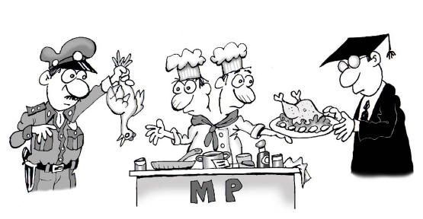
10.- Fortalecer la investigación del delito a cargo de la policía, bajo la conducción jurídica del Ministerio Público.
Hasta ahora, la investigación de los delitos se encontraba a cargo del Ministerio Público, que tiene bajo su mando a la policía.
Esto provocaba problemas de coordinación entre ambos y propiciaba que el Ministerio Público no atendiera adecuadamente su principal función que es encabezar la persecución de los delitos ante los tribunales.

Slide 19
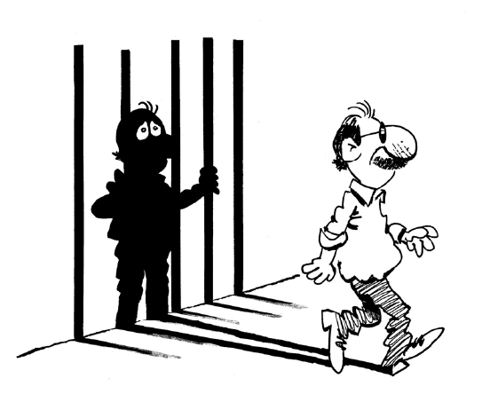
11.- Restringir la prisión preventiva y los beneficios preliberacionales.
Sólo se impondrá la prisión preventiva cuando otras medidas no sean suficientes para garantizar la presencia del imputado, el adecuado desarrollo de la investigación o la protección de la víctima, y no podrá exceder del tiempo que la ley fije como pena del delito por el cual se está procesando al imputado.

Slide 20
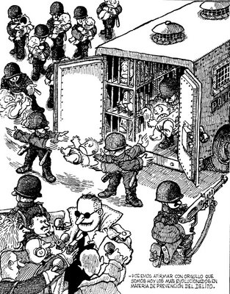
12.- Fortalecer la prevención del delito.
Por primera vez, se eleva a rango constitucional la prevención del delito, al establecer que esta es una función que corresponde a la Federación, los Estados y Municipios, que tendrán la obligación de generar políticas públicas que permitan la disminución de los delitos con el apoyo de la comunidad, la cual deberá evaluarlas.

Slide 21
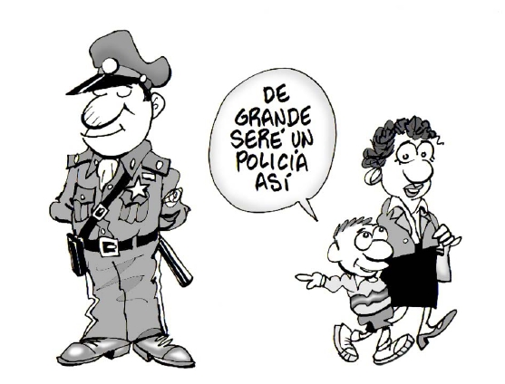
13.- Fortalecer el Sistema Nacional de Seguridad Pública.
Para el adecuado desarrollo de las políticas de prevención de los delitos y para elevar la capacidad de investigación y persecución de los mismos, y así estar a la altura de las exigencias constitucionales, se fortalece el Sistema Nacional de Seguridad Pública.

Slide 22
14.- Implementar gradualmente las reformas.
Consciente de las dificultades que entraña la implementación del nuevo modelo de justicia penal de corte acusatorio, el Congreso de la Unión ha establecido que este sistema deberá concluirse y ejecutarse en un plazo que no exceda de ocho años.

Slide 23
AUDIENCIA DE JUICIO ORAL

Slide 24



Hola Fito!!!! hoy que vamos a presentar?
Hola Pepe, hoy vamos a presentar la audiencia de Juico Oral en el
nuevo s
Sistema de Justicia mexicana, vamos a ver todos los pasos a continuación

Slide 25
Lo primero es la apertura de la audiencia
Empezaremos
con la apertura de la audiencia, y después con los siguientes pasos:

Slide 26

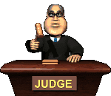




APERTURA DE LA AUDIENCIA

Slide 27


INCIDENTES EN LA AUDIENCIA DE
JUICIO ORAL

Slide 28
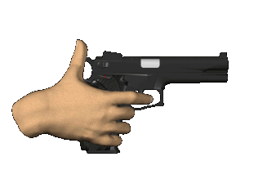
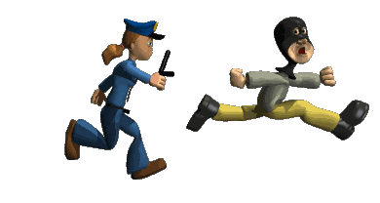
DIVISIÓN DE LA AUDIENCIA
son varios hechos punibles los ejecutados por el imputado, su señoría

Slide 29

RECLASIFICACIÓN JURÍDICA Y CORRECCIÓN DE ERRORES

Slide 30
ALEGATOS DE APERTURA Y PRUEBAS
1.- DOCUMENTAL
2.- TESTIMONIAL
3.- PERICIAL
1.- PERICIAL
2.- DOCUMENTAL
3.-TESTIMONIAL
1
2

Slide 31
DEFENSA Y DECLARACIÓN DEL IMPUTADO
realizar preguntas al imputado

Slide 32


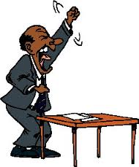
PERITOS Y TESTIGOS

Slide 33
PRUEBAS SUPERVINIENTES

Slide 34
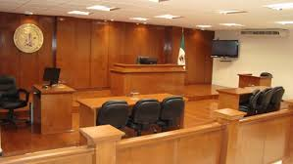
CONSTITUCIÓN DEL TRIBUNAL EN LUGAR DISTINTO DE LA SALA DE AUDIENCIAS

Slide 36

ALEGATOS DE CLAUSURA
Y CIERRE DE LA AUDIENCIA
CERRADA LA
AUDIENCIA

Slide 37
REFERENCIAS BIBLIOGRAFICAS:
INACIPE. Jornadas Iberoamericanas sobre Oralidad en el Proceso y Justicia Penal Alternativa. Instituto Nacional de Ciencias Penales
Blanco Suárez Rafael; Decap Fernández, Mauricio; Moreno Holman, Fernando y Rojas Corral, Hugo. Litigación estratégica en el nuevo proceso penal. Editorial: LexisNexis Edición: 1ª. 2007
Constitución Política de los Estados Unidos Mexicanos 2011.
Código Procesal Penal para el Estado de Hidalgo,2011.

